Slide 1
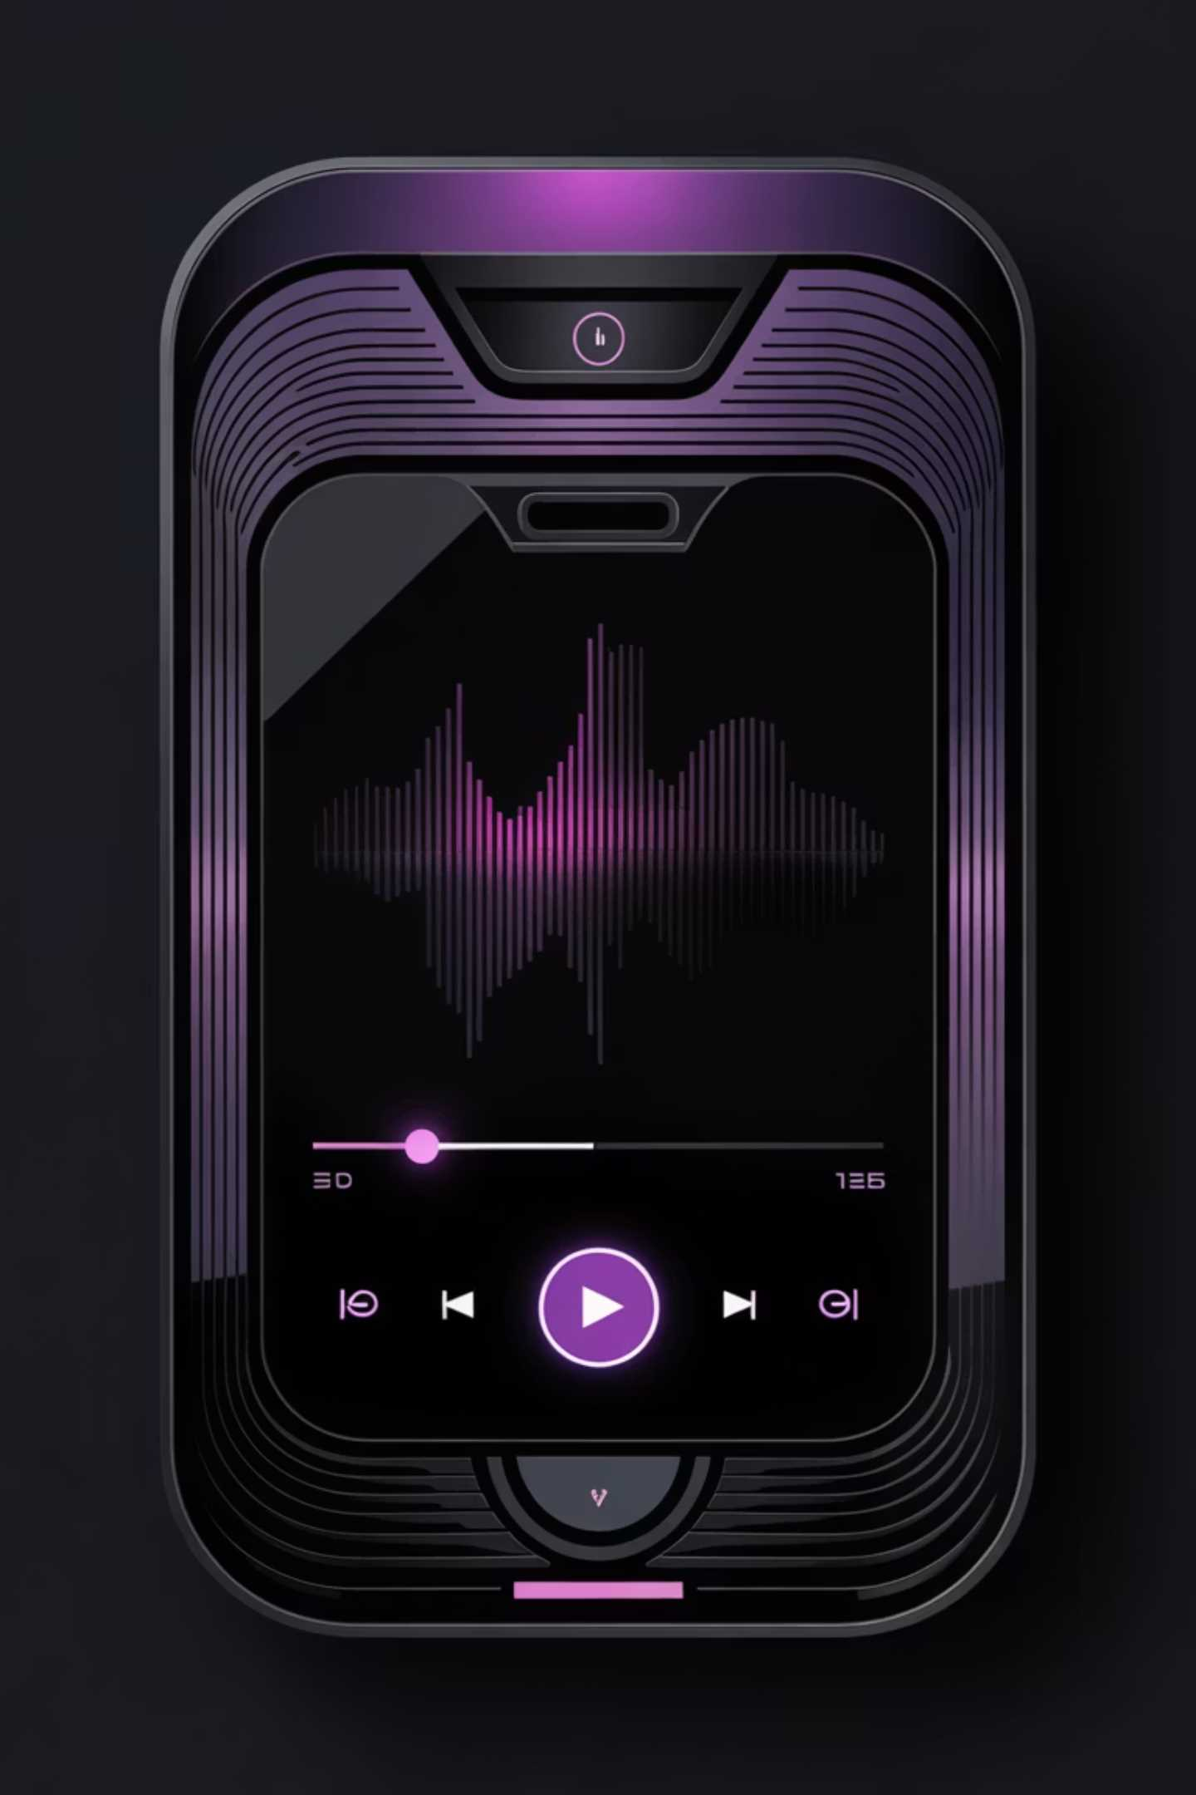
Reproductor de Música
Presentado por: Gabriel Báez, Gabriel Calvache, Yuliana Valencia | Noviembre 2025

Slide 2
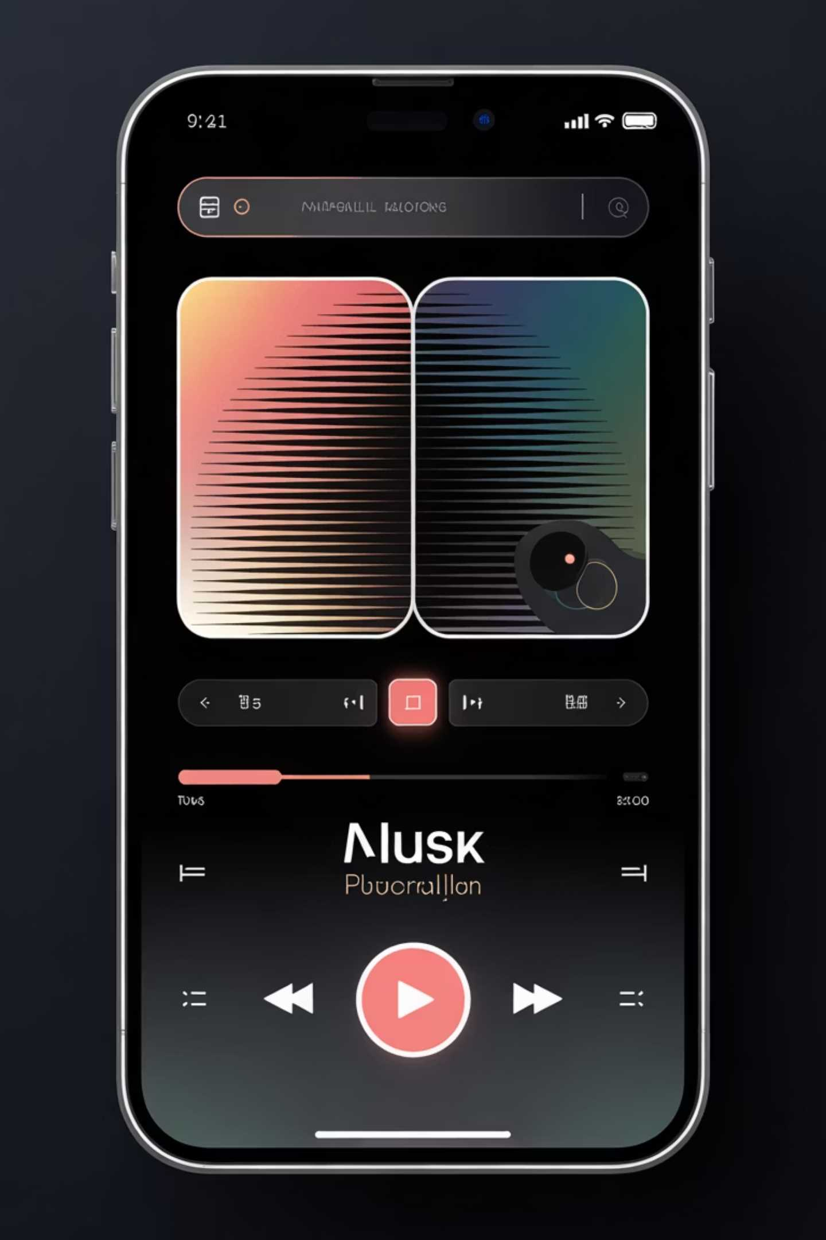
Principios de Diseño Gráfico y Usabilidad
Paleta Cromática Vibrante
Flujo de Interacción Natural
Uso de tonos magenta y violeta para evocar energía, movimiento y una experiencia sensorial inmersiva que acompaña al ritmo musical.
Controles de reproducción ubicados en la parte inferior para seguir la secuencia lógica de usuario: selección → reproducción → visualización.
Jerarquía Visual Clara
El lienzo de dibujo (PictureBox) se coloca en el centro, funcionando como el elemento visual principal que capta la atención del usuario.
El objetivo del diseño es simular una experiencia sensorial donde el usuario percibe el ritmo a través del color y la forma.

Slide 3
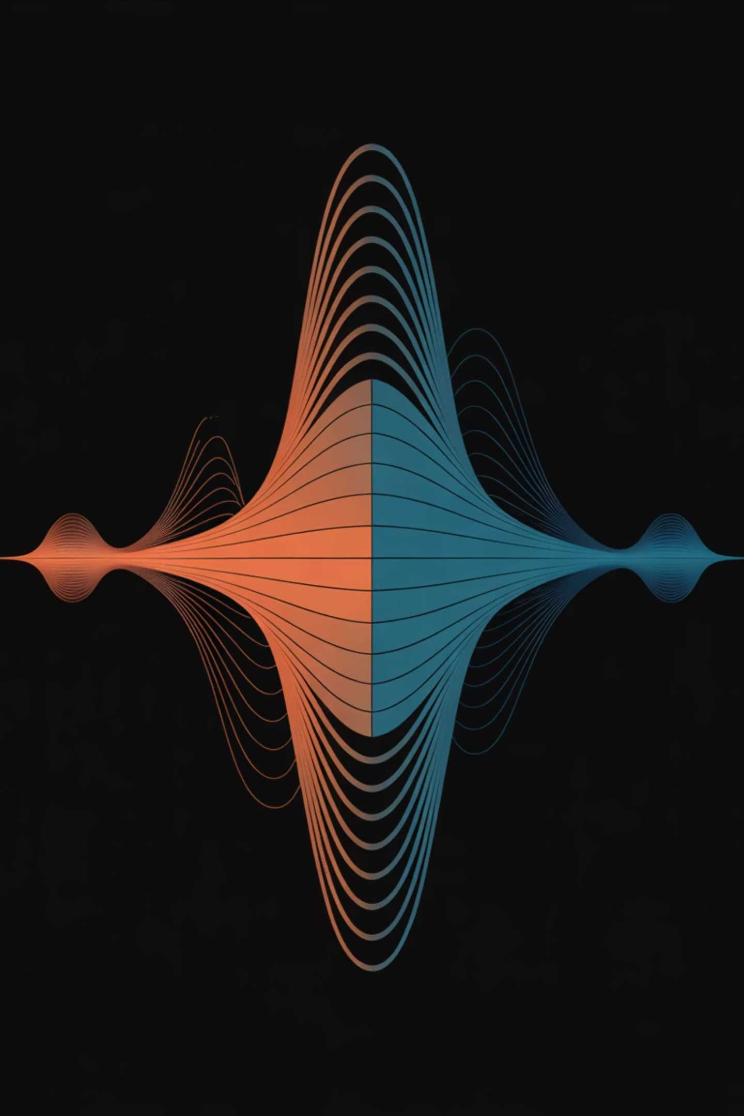
Arquitectura de la Animación de Onda Sonora
Base Trigonométrica
Ciclo de Redibujo Continuo
La animación utiliza la función seno para modelar las ondas sonoras, proporcionando un movimiento suave y armónico.
Un temporizador (Timer) gestiona ciclos de actualización que fuerzan el redibujo del lienzo (PictureBox), generando la ilusión de movimiento continuo y fluido.
Efecto de Propagación (Offset)
El parámetro offset incrementa su valor en cada tick del temporizador, desplazando horizontalmente la onda. Esto simula la propagación del sonido en el tiempo.

Slide 4

Cálculo Central: La Ecuación de la Onda Animada
La posición vertical (y) de cada punto en la onda se calcula usando la siguiente ecuación de desplazamiento sinusoidal:
Definición de Variables Clave
50ms
5
M: Posición media del eje vertical (centro del lienzo).
A: Amplitud de la onda (fijada en 30 píxeles para equilibrio visual).
Frecuencia
Incremento
x: Posición horizontal actual del punto a dibujar.
offset: Parámetro que genera el desplazamiento temporal y la animación.
Intervalo del temporizador.
Unidades de aumento del offset.
20
FPS
Frecuencia de animación aproximada.
La onda se traza mediante líneas verticales separadas por 5 píxeles (paso=5). Este espaciado optimiza el rendimiento del dibujo, y el llamado a canvas.Invalidate() asegura un flujo visual a 20 cuadros por segundo (FPS).
Nota: Esta visualización es simbólica, representando energía y ritmo, y no está sincronizada con las frecuencias reales del audio (no usa FFT).

Slide 5


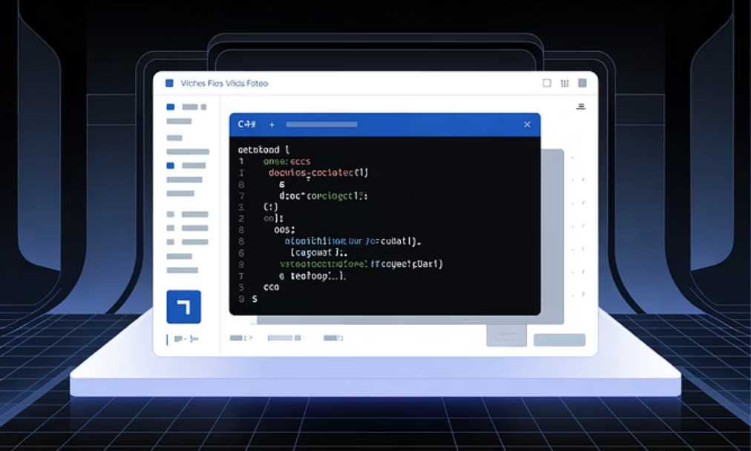
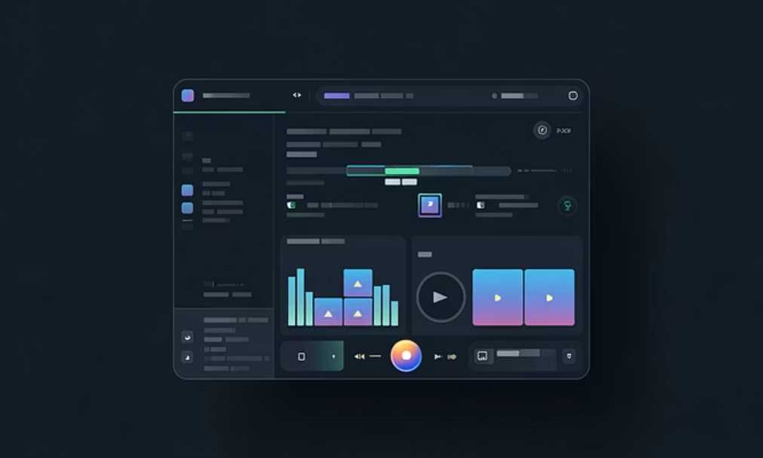
Estructura del Código Fuente
El proyecto se divide en dos módulos principales para la gestión de la lógica de negocio y la interfaz de usuario.
Clase: CMediaPlayer.cs
Formulario: frmMusicPlayer.cs
Contiene la lógica de dibujo y animación gráfica. El método clave DrawWave() ejecuta los cálculos trigonométricos. El animationTimer gestiona el tick de 50 ms para el refresco visual.
Se encarga de la interfaz de usuario (UI). Implementa los manejadores de eventos para los botones de control (Reproducir, Pausar, Detener) y la selección de archivos MP3, integrando el control AxWindowsMediaPlayer.

Slide 6

Logros y Conclusiones del Proyecto
Integración Funcional
Diseño Eficaz
Modularización
El proyecto demuestra la viabilidad de integrar la reproducción de audio (AxWindowsMediaPlayer) con la animación gráfica en tiempo real dentro del ecosistema de C# y Windows Forms.
Se alcanzó el objetivo de un diseño funcional, visualmente atractivo y con una animación fluida, utilizando la simplicidad de la función seno como modelo eficaz de onda sonora.
La división en clases separadas facilita el mantenimiento futuro y permite la ampliación del proyecto sin afectar la lógica central de la interfaz.
El enfoque elegido prioriza el equilibrio entre simplicidad visual y eficiencia computacional, logrando una experiencia interactiva sin recurrir a complejas librerías externas.

Slide 7
Próximas Mejoras y Evolución del Reproductor
Para llevar la visualización y la experiencia de usuario al siguiente nivel, se proponen las siguientes implementaciones:
Análisis de Frecuencias (FFT)
Implementar la Transformada Rápida de Fourier (FFT) para que la visualización gráfica refleje fielmente las frecuencias reales del audio reproducido.
Colores Dinámicos
Añadir un sistema de cambio de colores basado en el volumen, el ritmo o la intensidad del audio para aumentar el impacto visual.
Migración de Plataforma
Considerar la migración a frameworks modernos como WPF o .NET MAUI para aprovechar la aceleración por GPU y mejorar la calidad del renderizado gráfico.
Funcionalidades Avanzadas
Incorporar soporte para listas de reproducción, gestión de metadatos (ID3 Tags) y controles de volumen integrados con transiciones UI suaves.

Slide 8

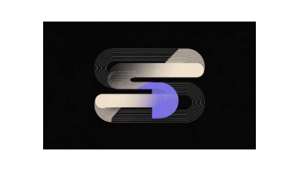
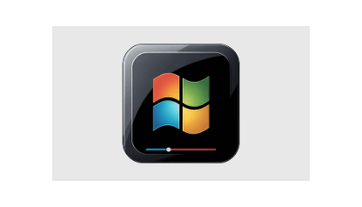
Recursos y Referencias Técnicas
Windows Forms
Microsoft Docs — System.Windows.Forms Namespace
Dibujo Gráfico
Microsoft Docs — Graphics and Drawing in GDI+
Eventos y Animación
MSDN — Timers and Event Handling in C#
Control de Audio
Windows Media Player SDK — AxWindowsMediaPlayer Control Reference
Esta presentación fue creada como parte de un proyecto educativo demostrando la capacidad de C# para integrar componentes multimedia y gráficos.

